Slide 1
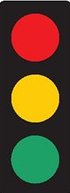

Inteligentní řízení semaforů
Jan Bělohlávek
Radek kemr
Vladimír zahradník
Karel čtvrtečka
Ondřej tesař

Slide 2
problém
Nedokonalost sekvence spouštění semaforů na křižovatkách
Emise vypouštěné při dlouhém stání aut na křižovatce
Zdržování plynulosti dopravy

Slide 3
řešení

Slide 4
cílem
Počítání projetých aut
Řízení semaforu podle provozu

Slide 5
Výstupem
Java/C aplikace
Prototyp inteligentně řízených semaforů na základě provozu

Slide 6
22 –importovány knihovny opencv, přechod z java do c

